Slide 1
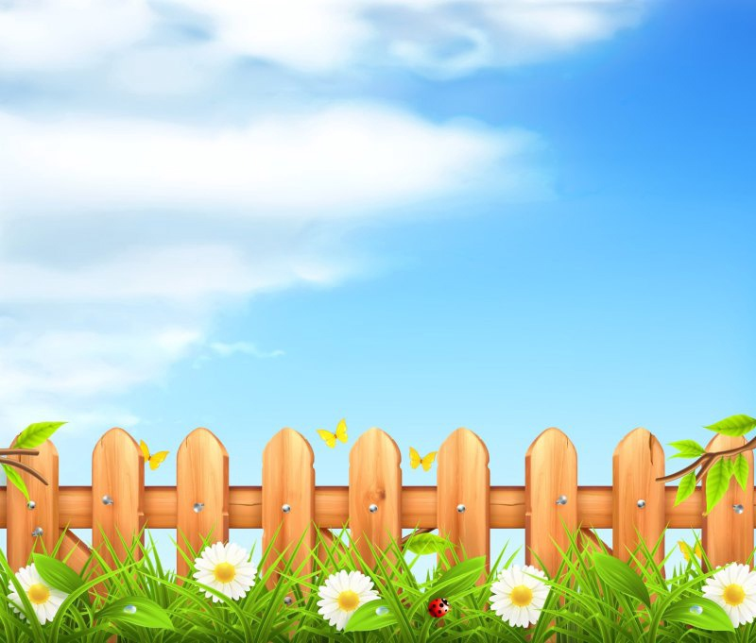
МБОУ Школа №57: дошкольная группа
«Золотая рыбка»
ПРЕЗЕНТАЦИЯ ПРОЕКТА
«Чудо на подоконнике»
Подготовила: Сташкова Е.В
Кашапова Л.И

Slide 2
Актуальность
Мир растений удивительный и многообразный. Каждый внимательный наблюдатель и вдумчивый исследователь может открыть в нем для себя что-то новое.
Но в осенне-зимний период у детей угасает интерес к развитию растений, так как нет наглядности, а у детей наглядно-образное мышление. Для решения этой проблемы был создан огород на окне, который позволяет вести наблюдения за ростом и развитием растений, проводить экспериментальную работу по выявлению факторов, влияющих на рост и развитие растений и получение устойчивых трудовых умений и навыков ухода за культурными растениями.

Slide 3
Участники проекта:
Сташкова Елена Владимировна, Кашапова Ляля Ирнасовна
Шахбанова Наиля Амировна
Продолжительность проекта:
Краткосрочный.
Сроки реализации проекта:
Сентябрь-Октябрь
Цель
Привитие практических навыков по формированию экологической культуры, создание в группе огорода на окне.

Slide 4
Задачи
Обучающие: Расширять представление о том, как выращиваются огородные растения. Продолжить знакомить детей с особенностями выращивания культурных растений (лук, огурцы, томаты, цветы); Обобщать представление детей о необходимости света, тепла, влаги почвы для роста растений.
Развивающие: Развивать чувство ответственности за благополучное состояние растений (полив, взрыхление, прополка сорняков). Продолжать развивать наблюдательность умение замечать изменения в росте растений. Развивать творческую, познавательную активность, устойчивость внимания, наглядно действенное мышление, мелкую и общую моторику, композиционные умения. Развивать речь детей, активизировать словарь (корень, луковица, посадить, углубление, условия, стрелка). Развивать трудовые навыки. Воспитывающие: Воспитывать бережное и доброе отношение к природе. Воспитывать уважение к труду, бережное отношение к его результатам. Формировать чувство ответственности при уходе за огородными растениями: вовремя полить, рыхлить почву,

Slide 5
Этапы реализации проекта.
Подготовительный.
Основной (исследовательский)
Заключительный.

Slide 6
Предполагаемый результат.
Ознакомление детей с культурными растениями. Получение с помощью опытнической работы необходимых условий для роста растений. Выявление с помощью исследовательской работы разнообразия посевного материала. Формирование бережного отношения к растительному миру. Формирование уважительного отношения к труду. Создание в группе огорода на окне.

Slide 7
Подготовительный этап.
Содержание деятельности воспитателя и детей: - определение темы Проекта; - формулировка цели и определение задач; - подборка материала по теме проекта (литература, наглядный материал, дидактические, сюжетные игры, физкультминутки, фото, семена, муляжи овощей, материалы для посадки); - составление плана основного этапа проекта. Работа с родителями: - беседа с родителями о предстоящей работе; - подготовка семян и луковиц; Ответственные за выполнение: воспитатели.

Slide 8
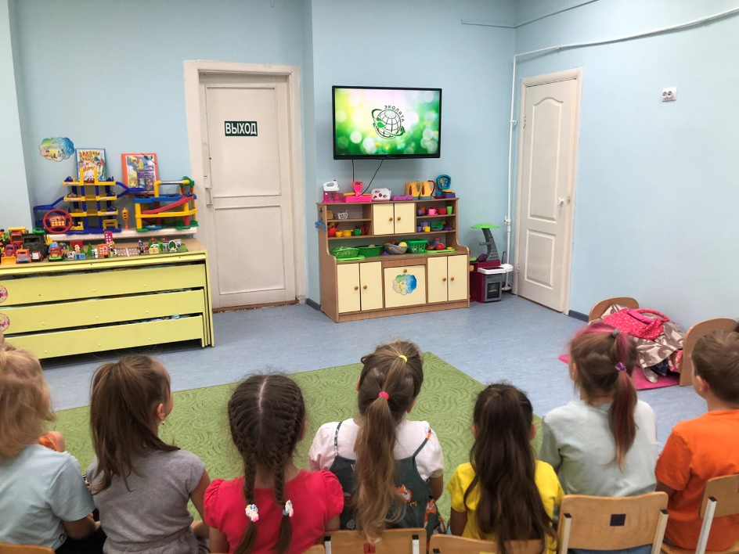
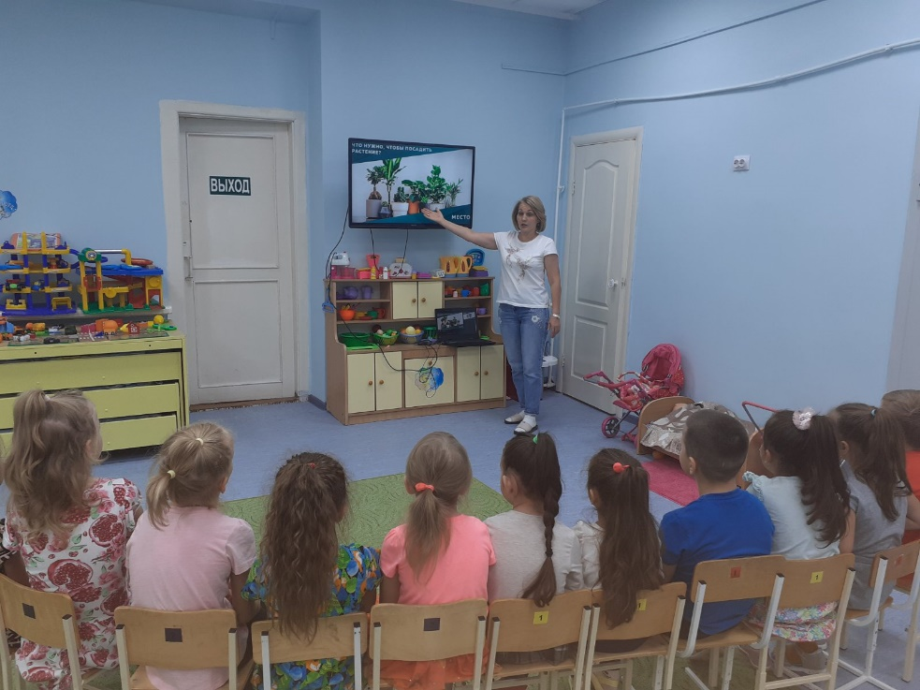
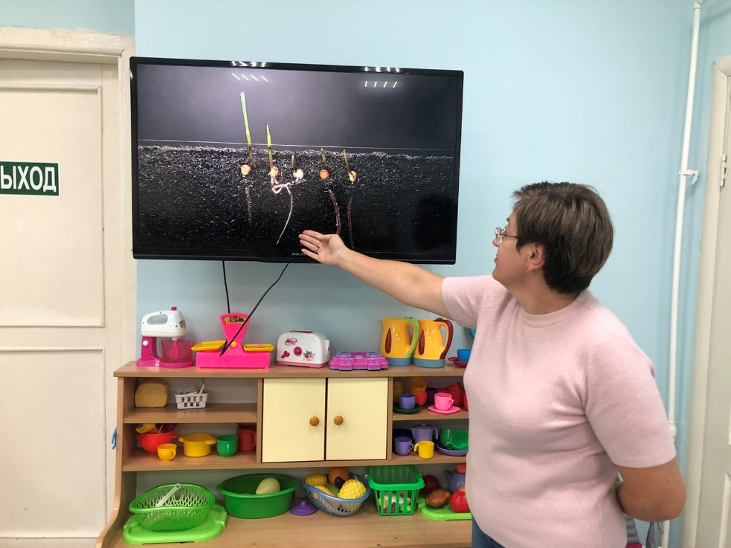
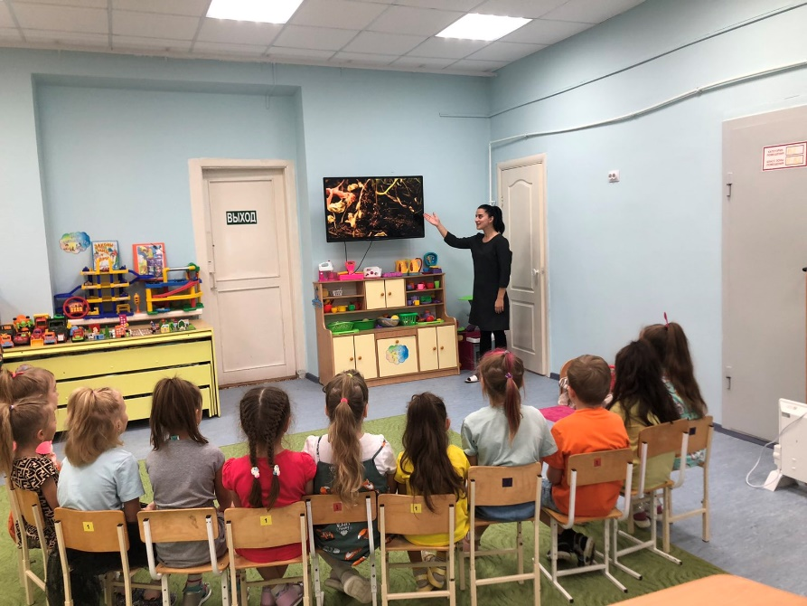
Предварительная работа

Slide 9
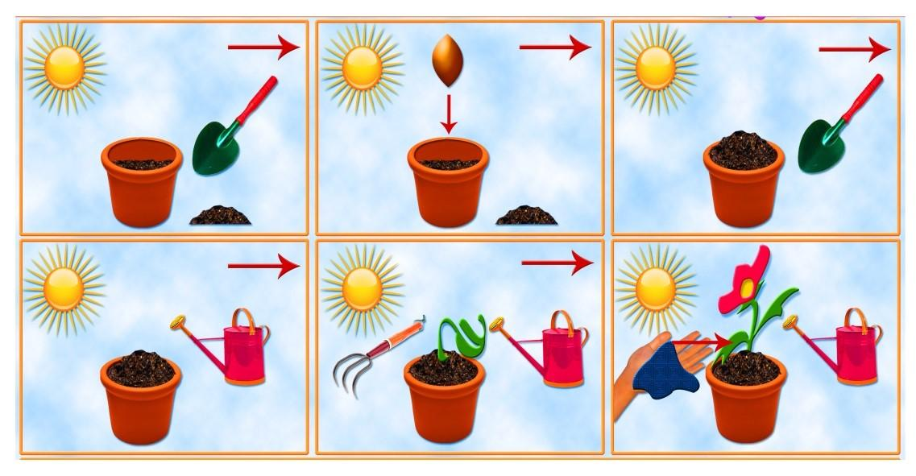

Slide 10
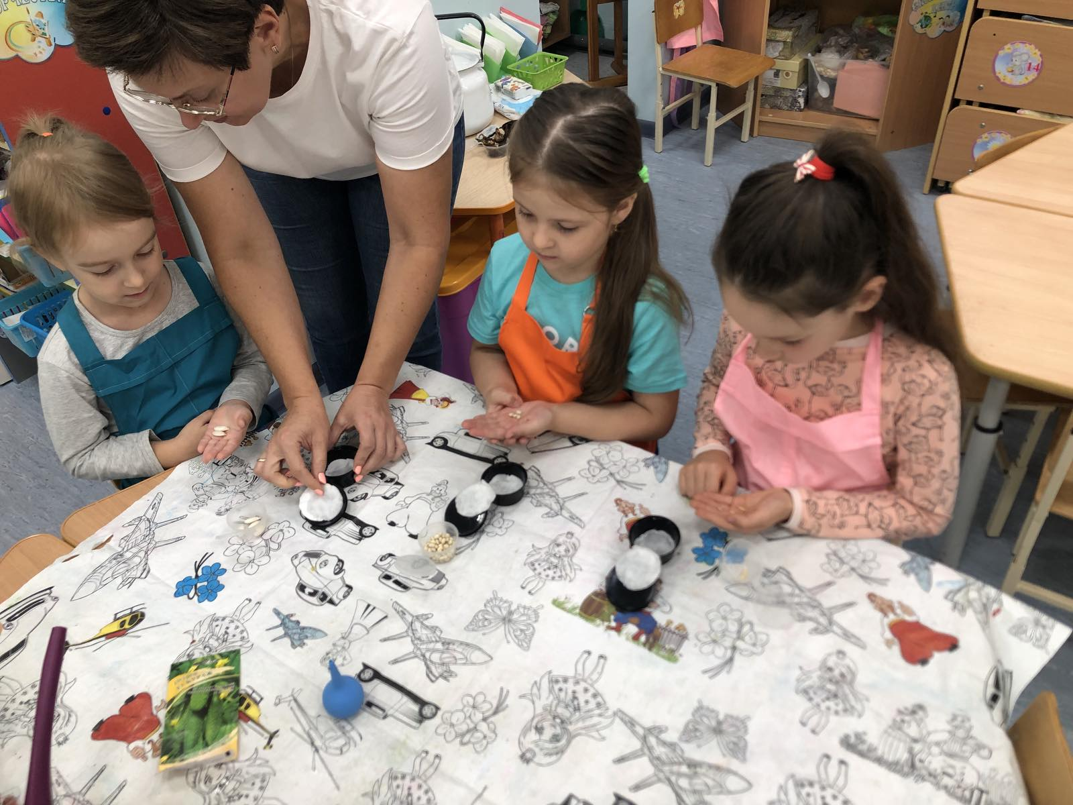
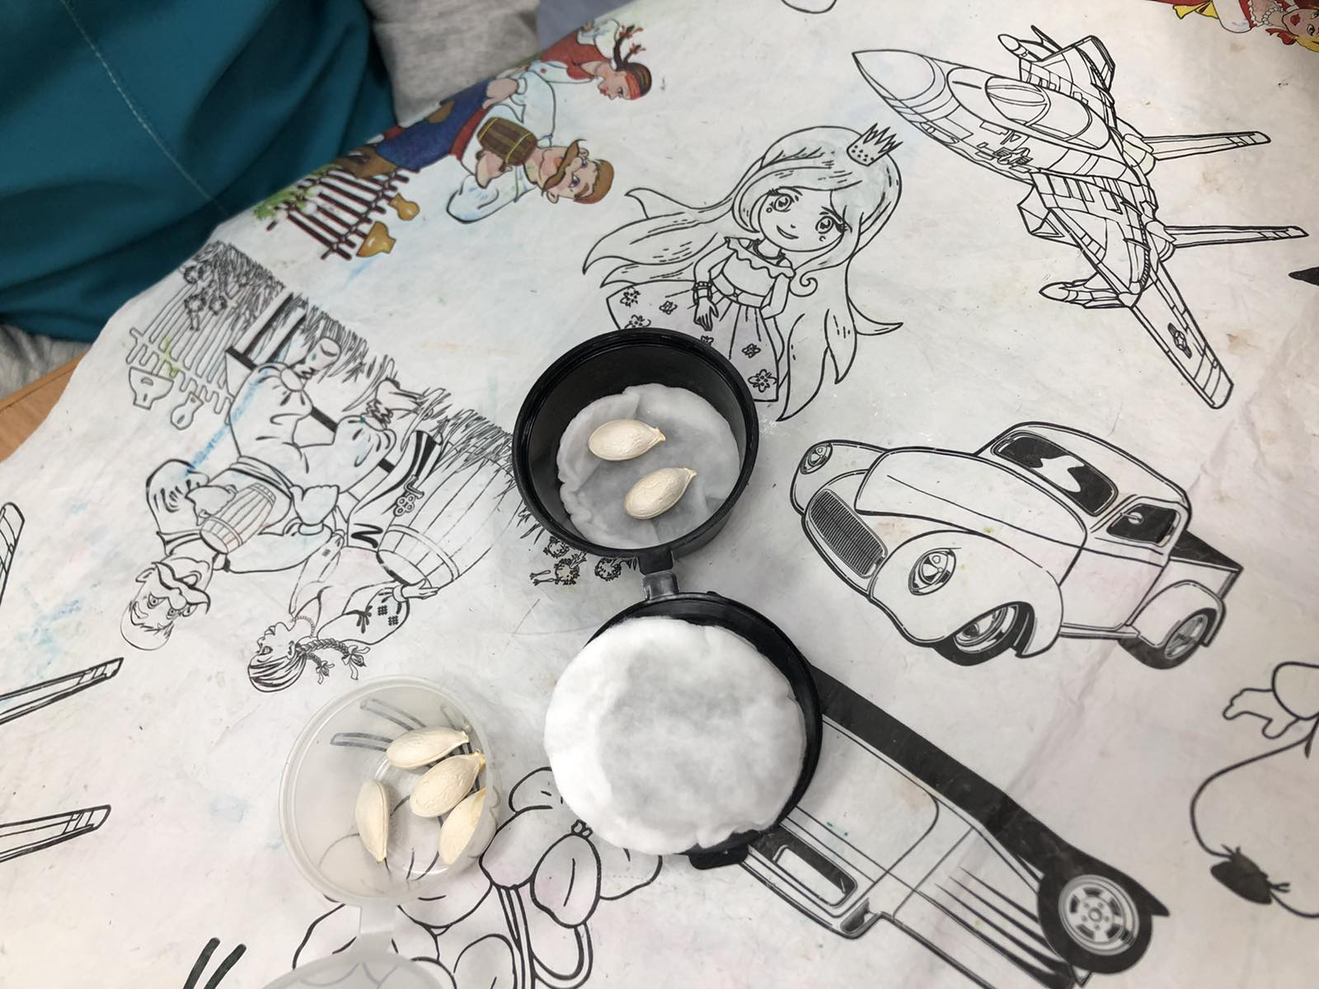
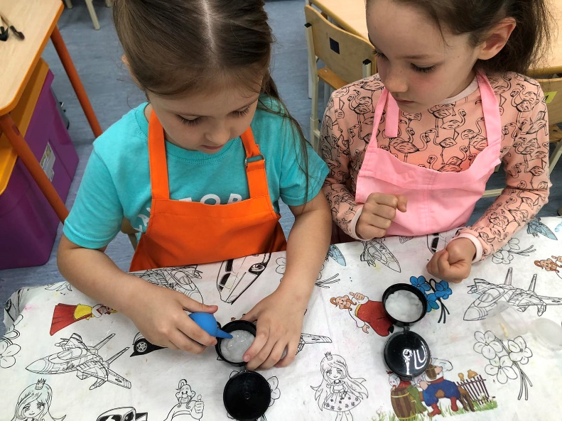
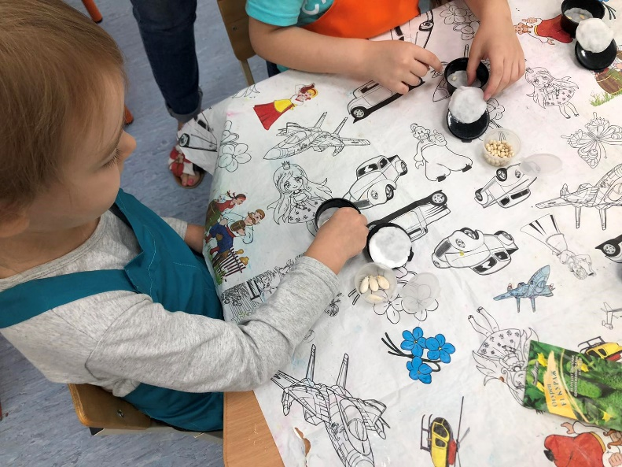
Основной этап.

Slide 11
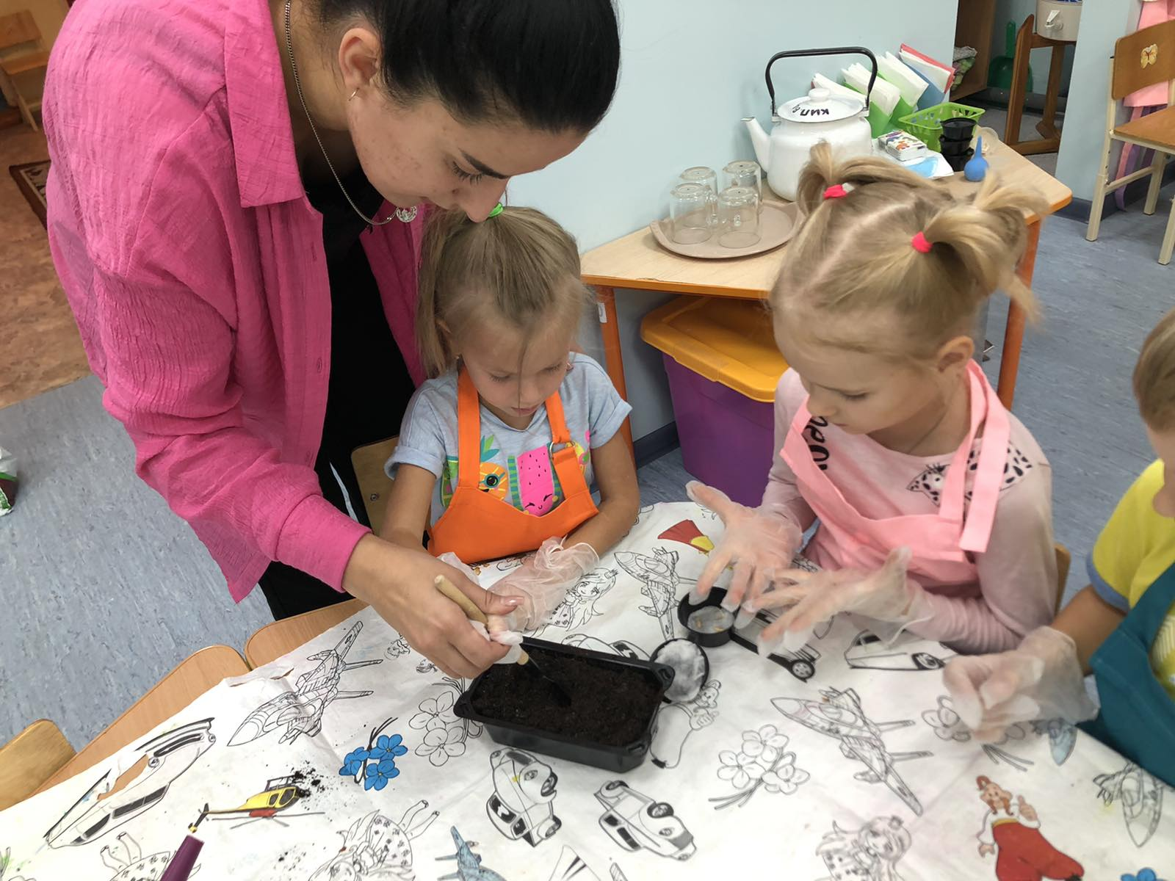
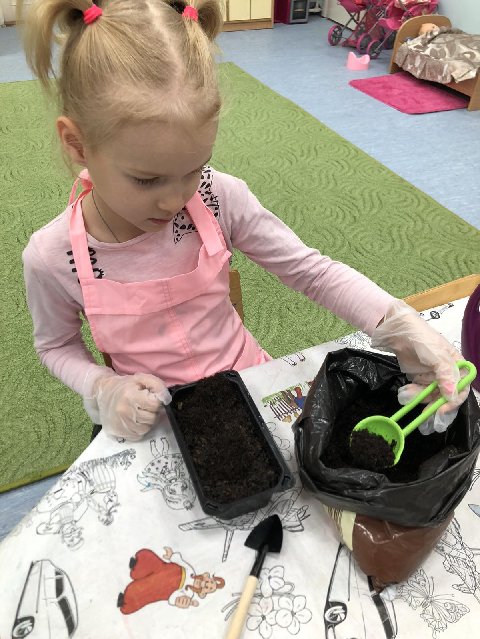
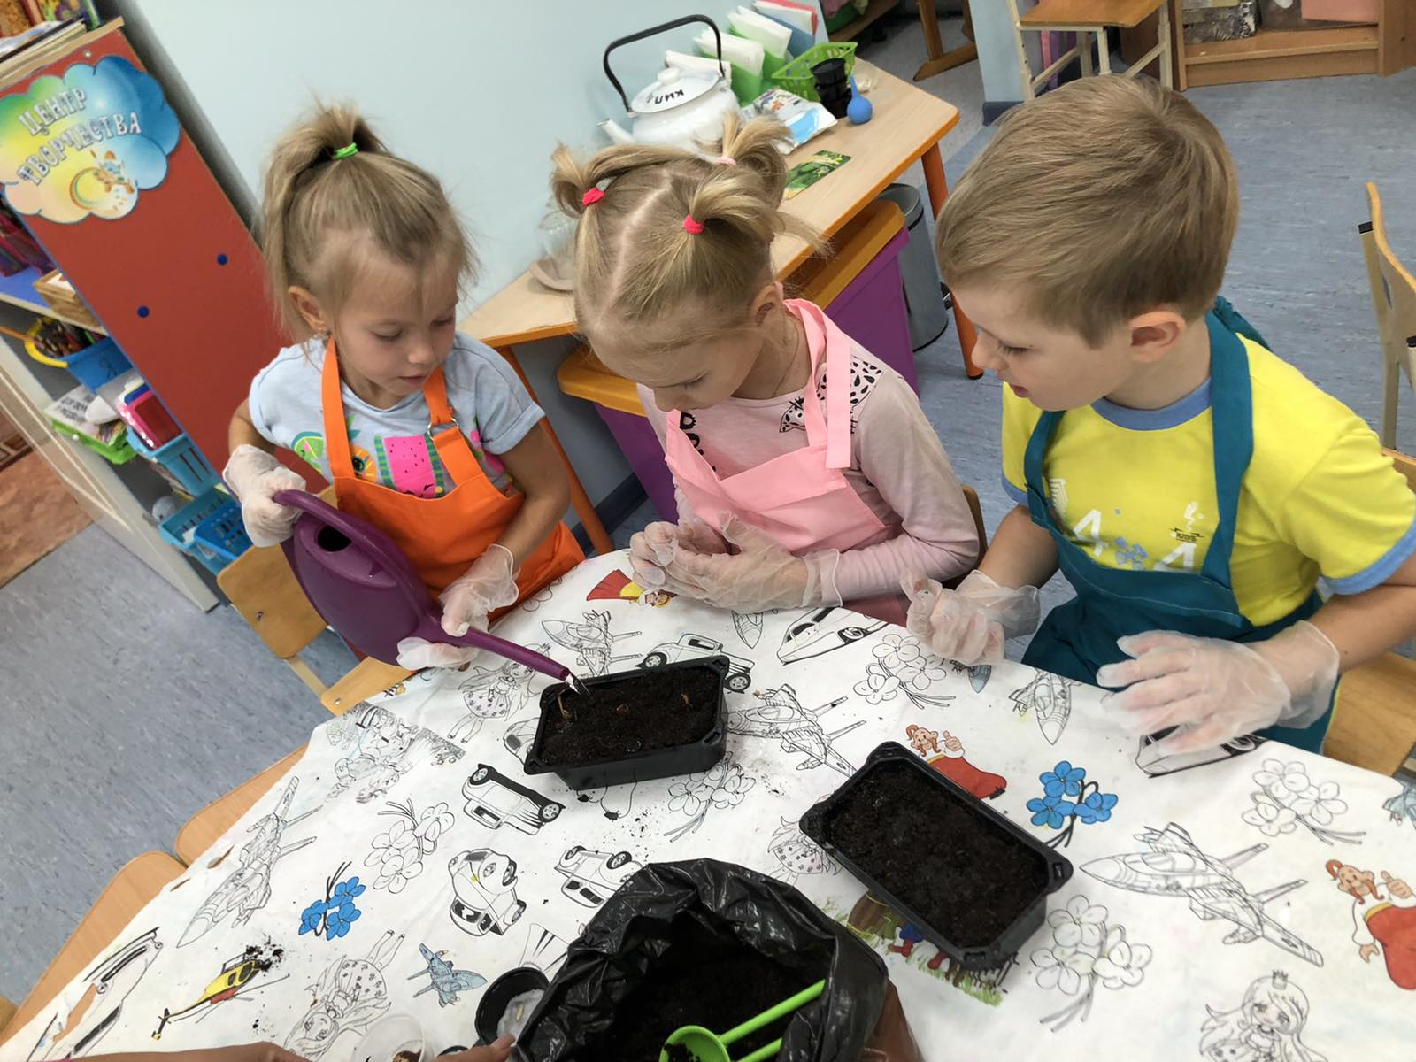
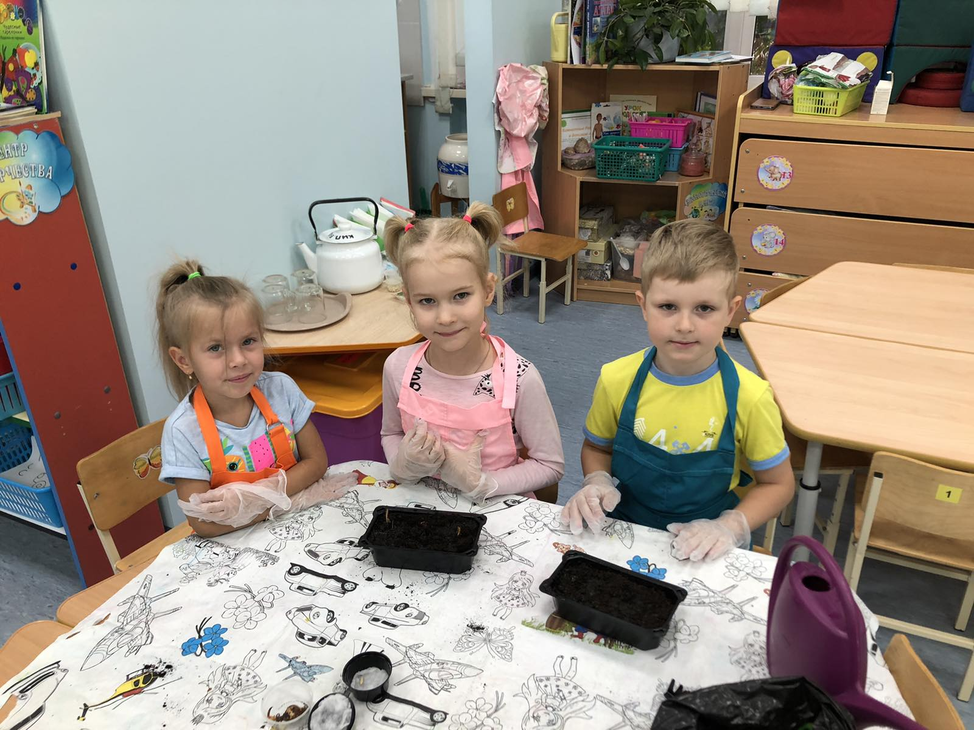

Slide 12
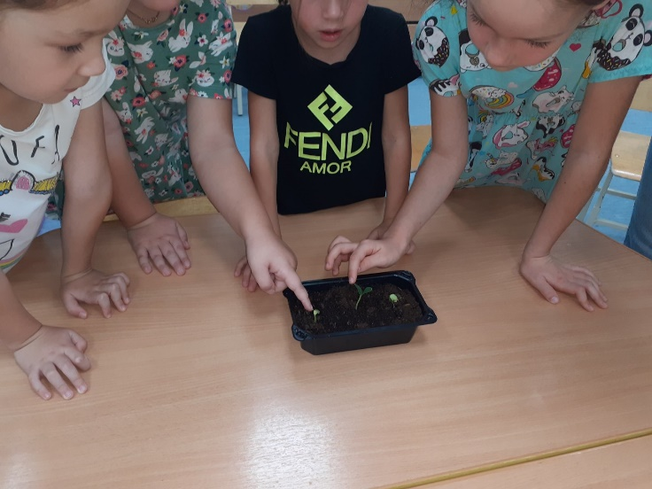
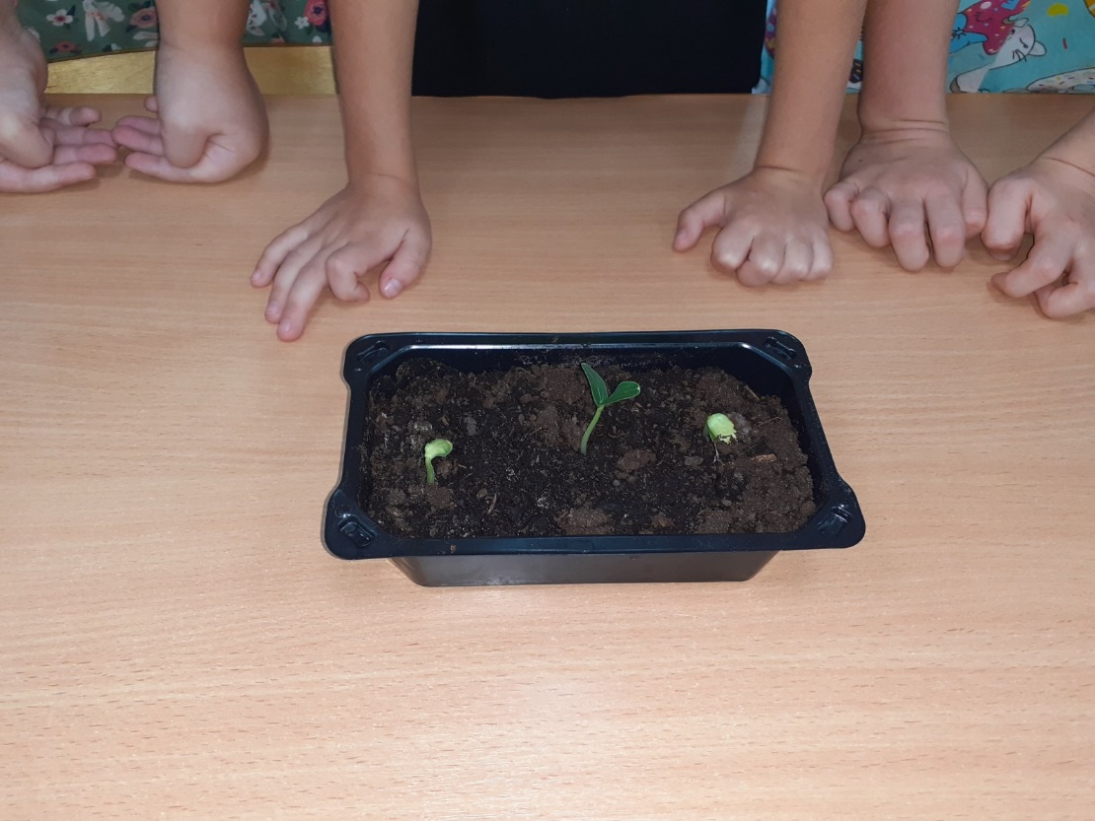
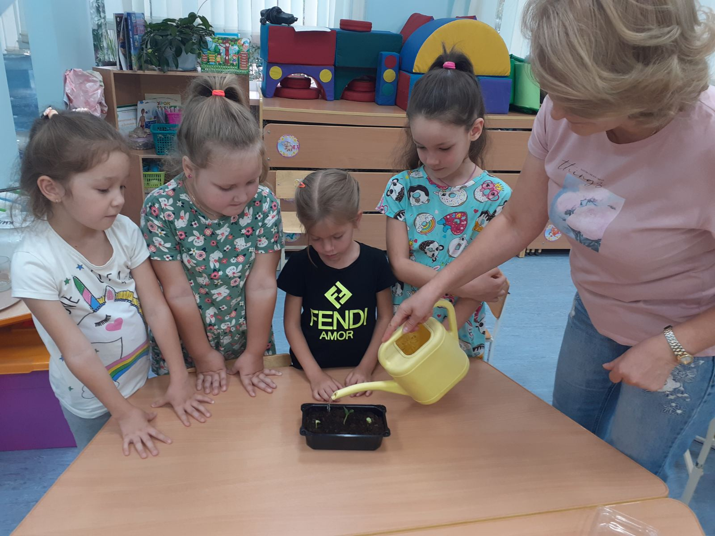
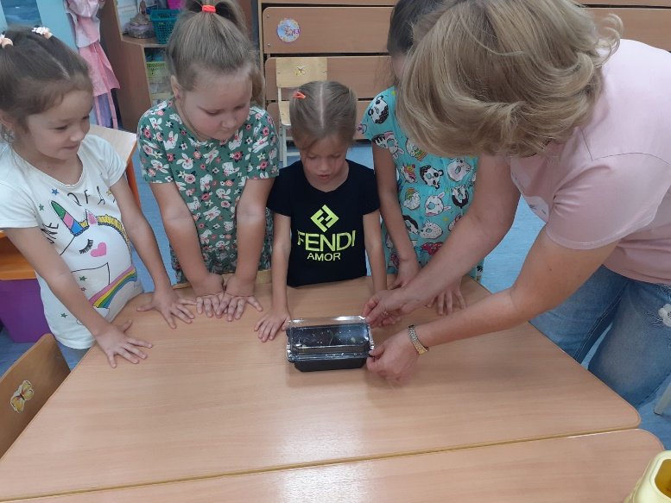
Наблюдение за первыми всходами и дальнейшим развитием.

Slide 13
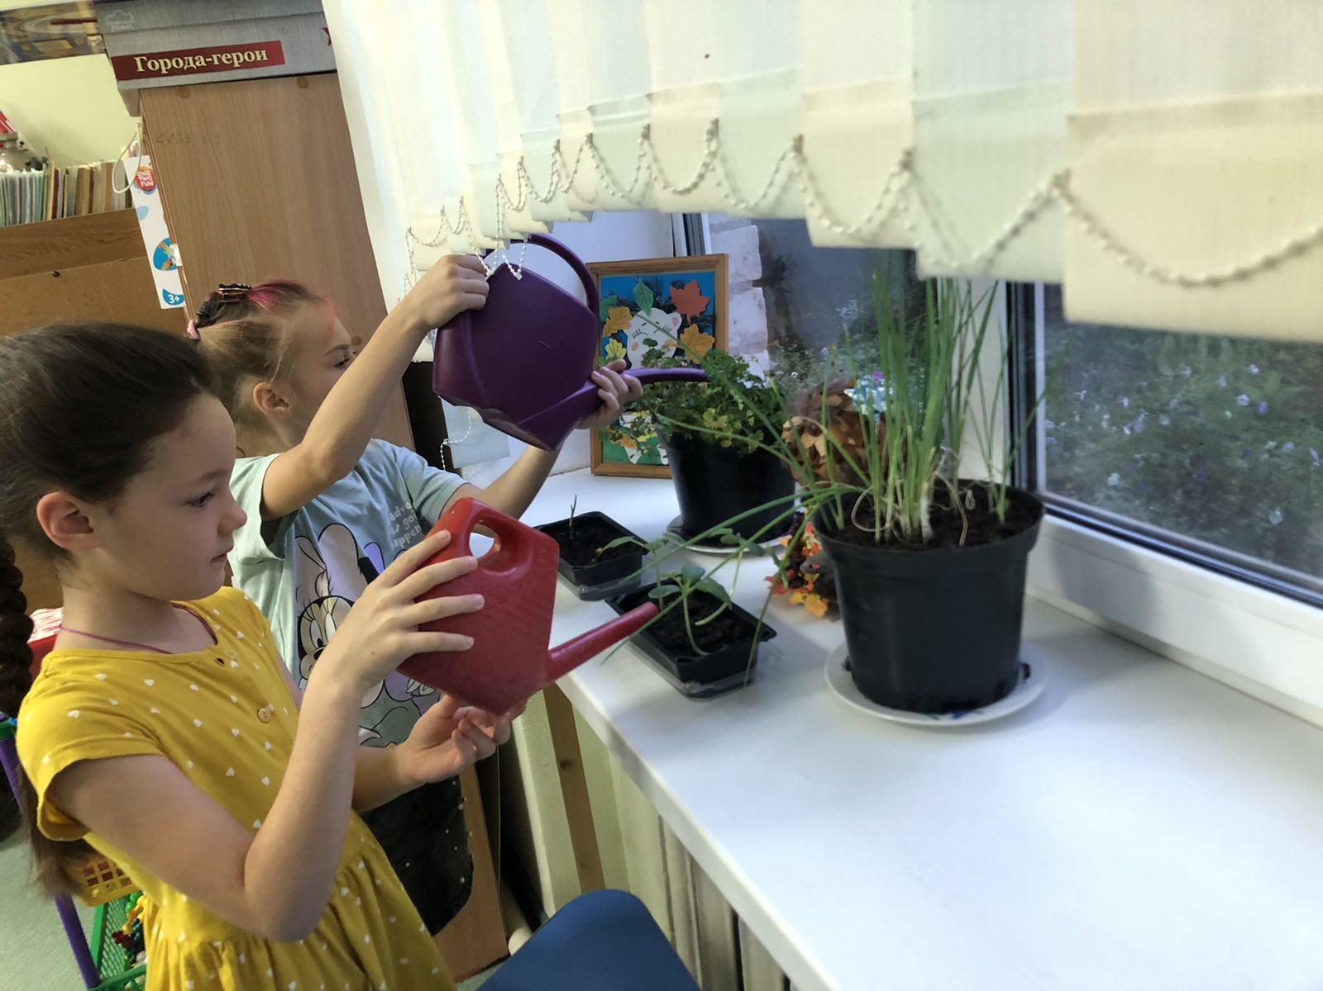
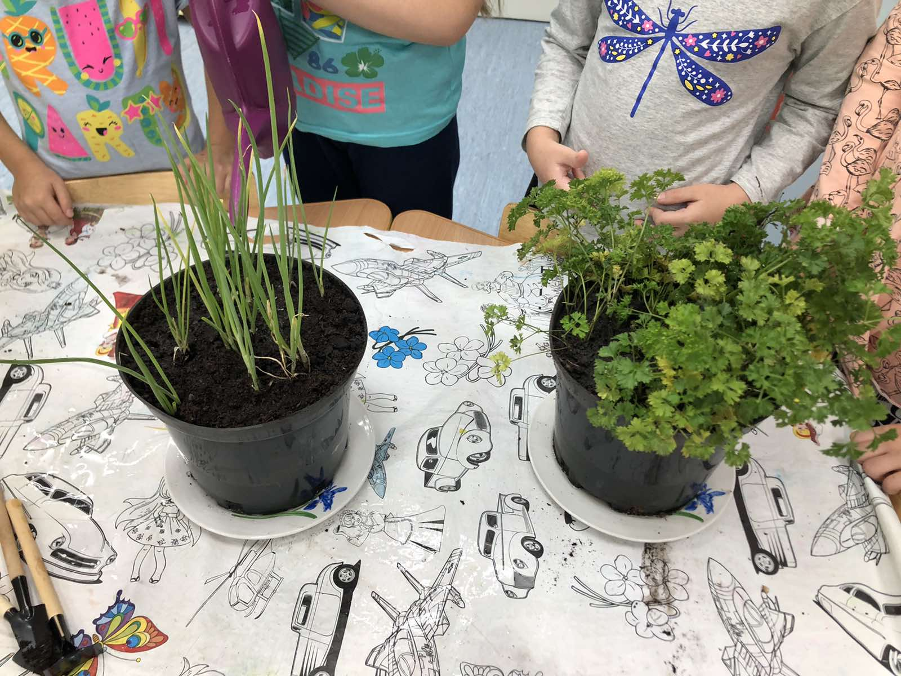
Стану я тебя лелеять,
Наш кормилец огород,
Чтобы всходы зеленели.
Чтоб горох шикарный рос.

Slide 14
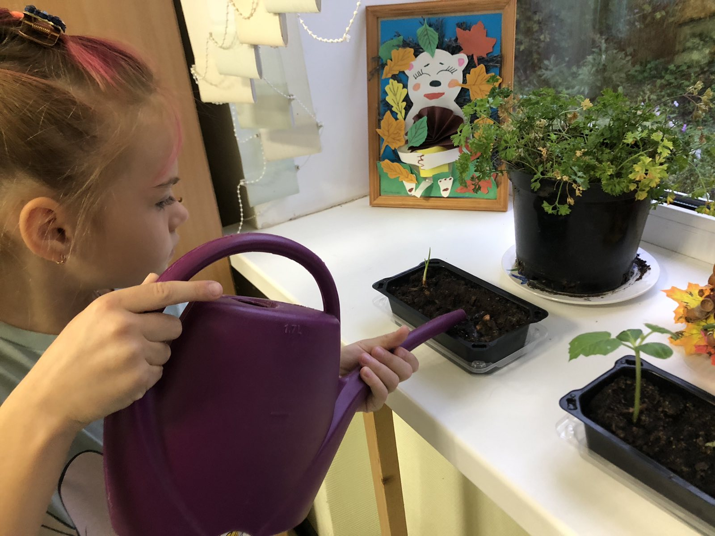
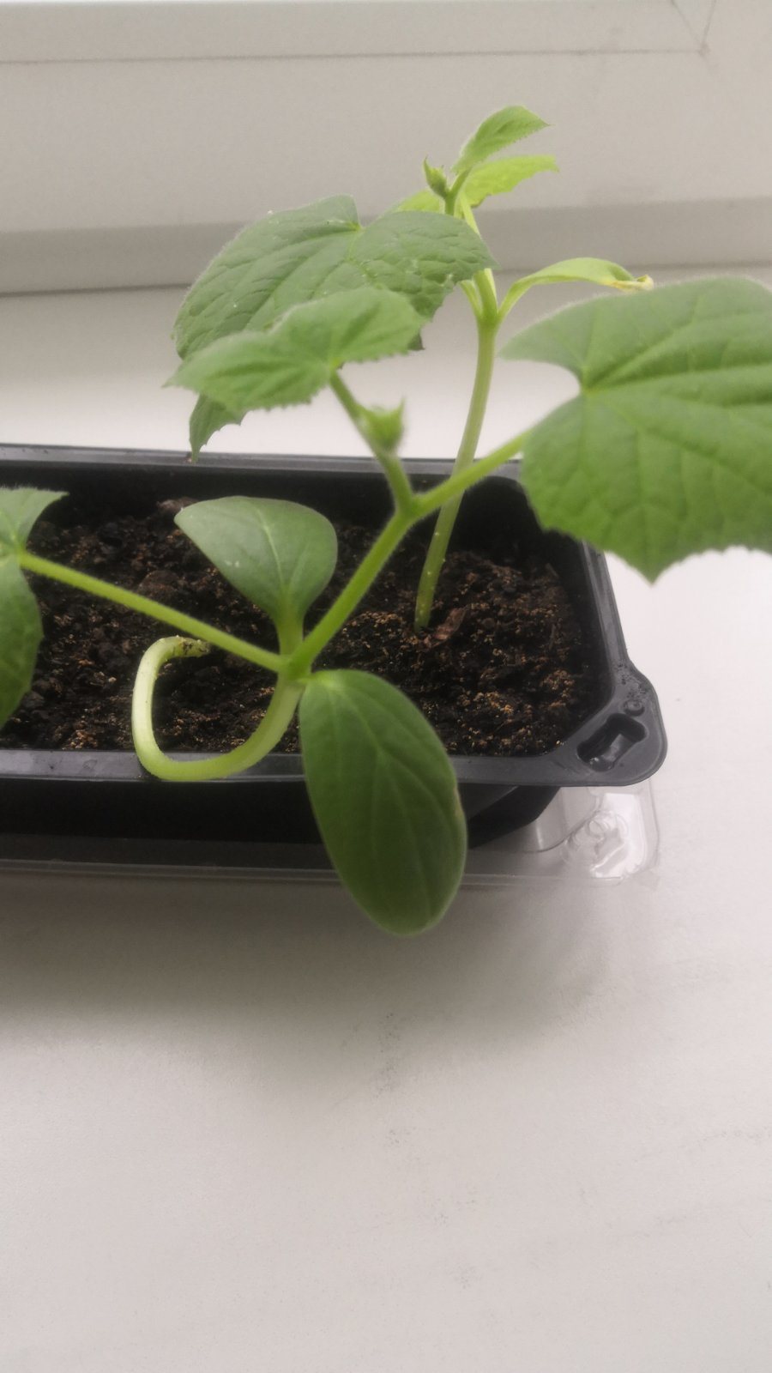
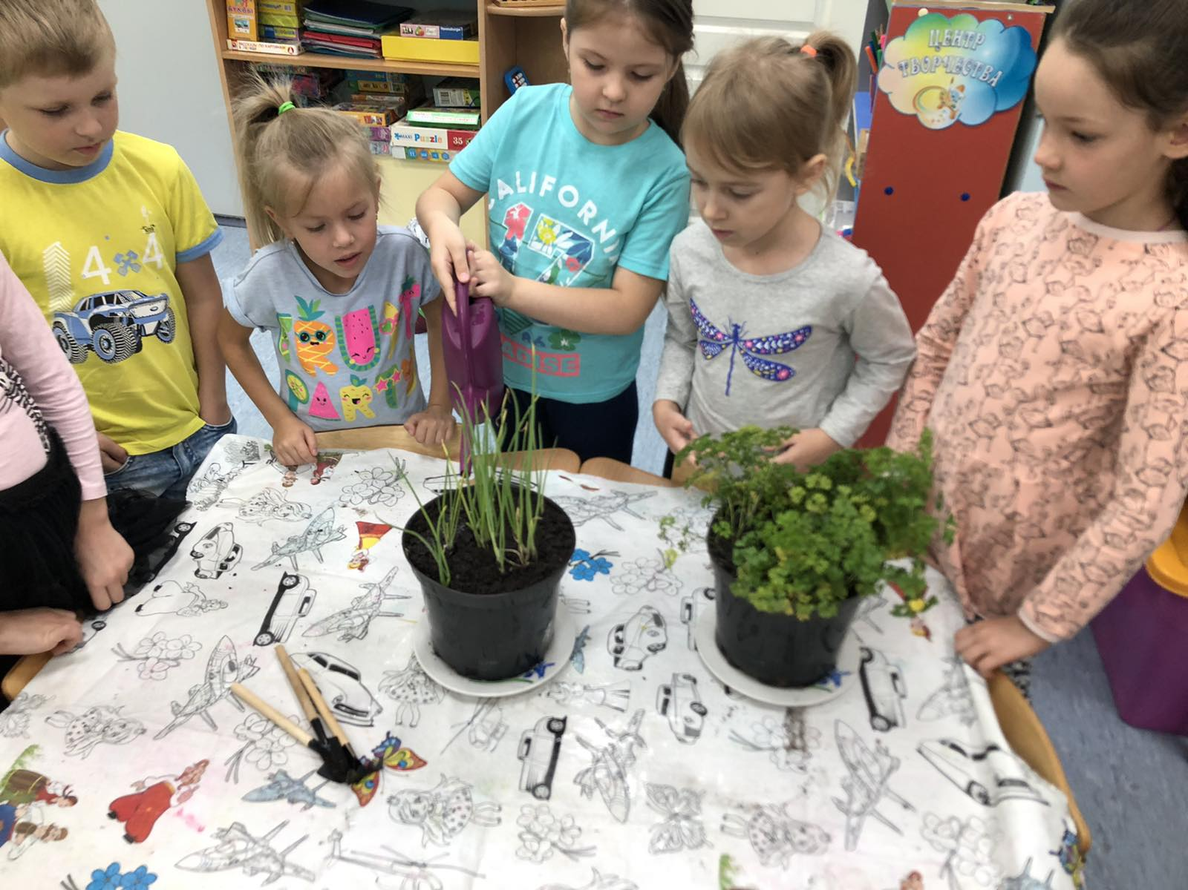

Slide 15
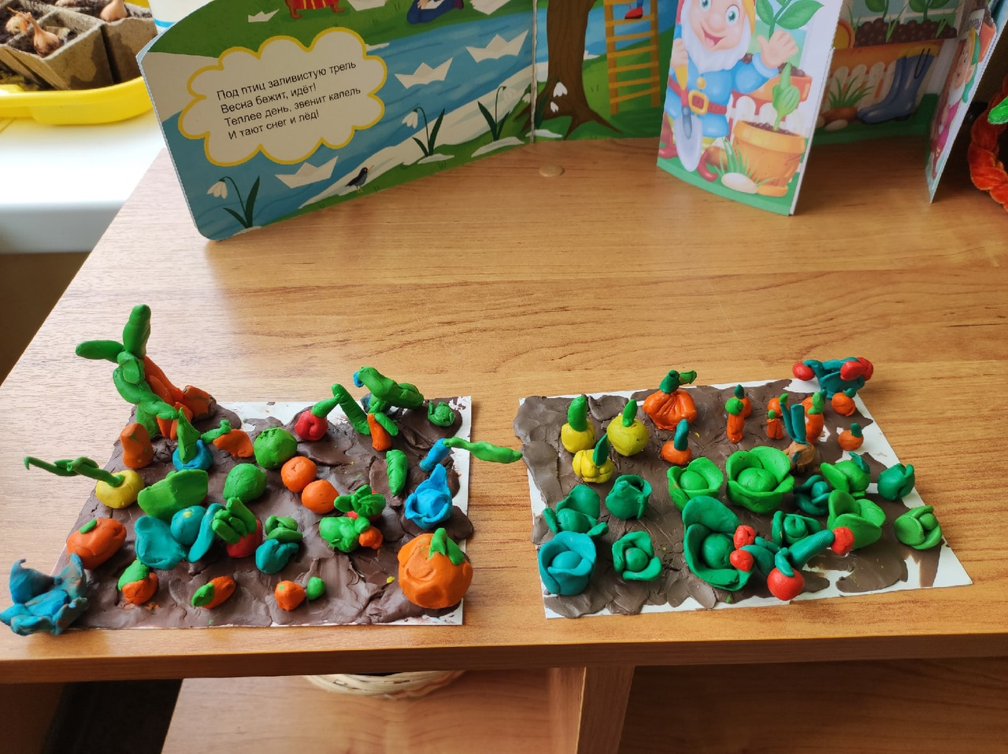
Свои наблюдения за «огородом» дети отражают через художественное творчество - лепку.

Slide 16
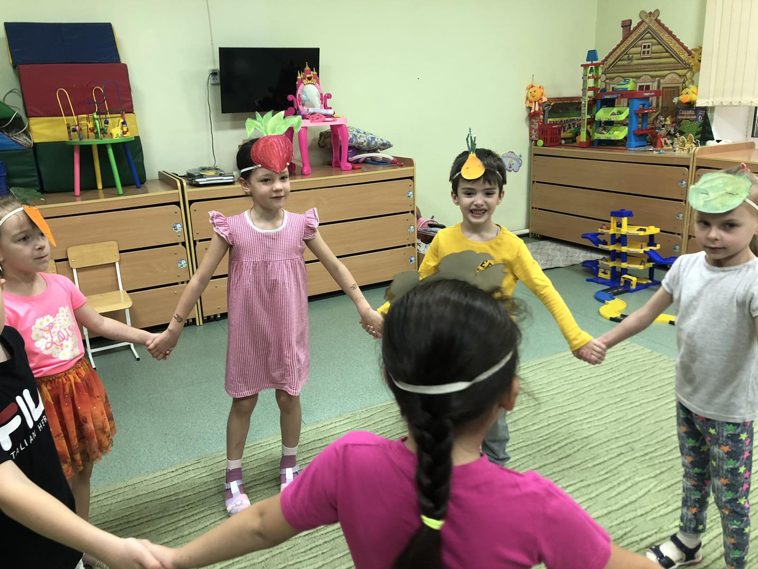
Музыкальная игра «Огородная - хороводная».

Slide 17
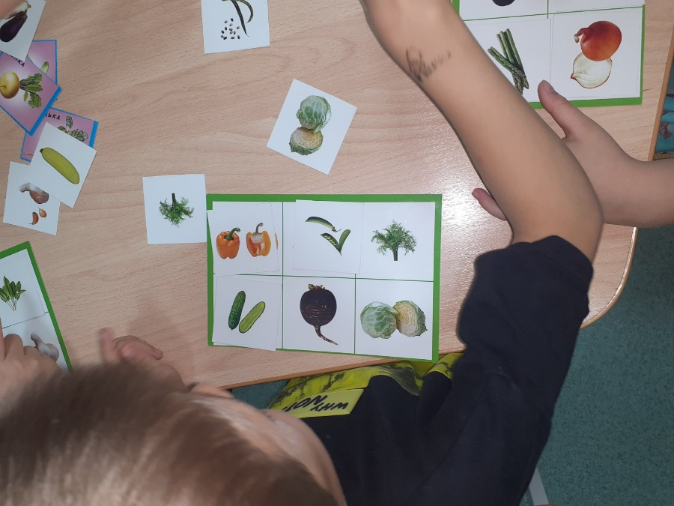
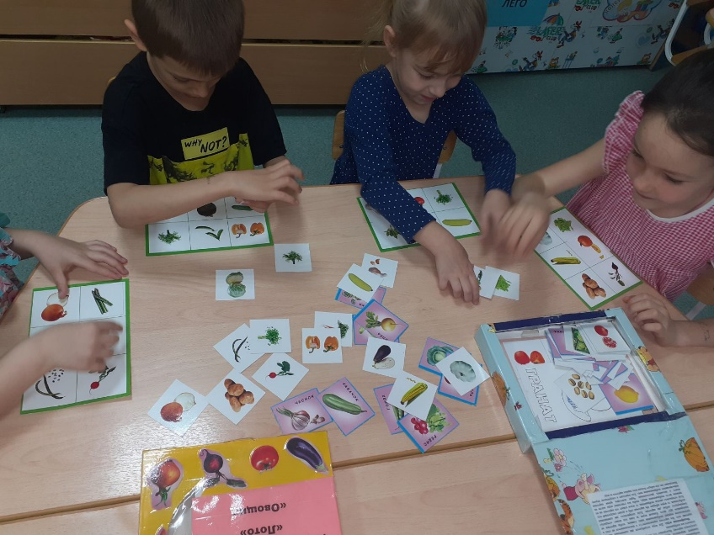
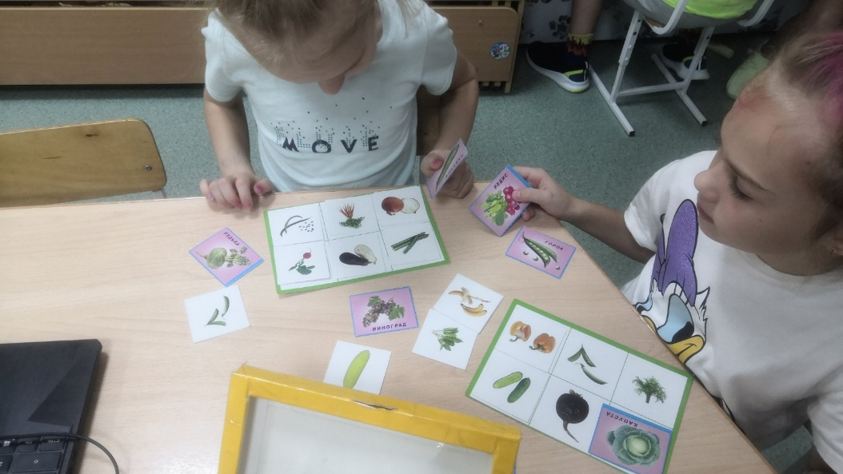
Игровая деятельность.
Дидактические игры: «Узнай растение по форме», «Где растет?», «Найди по описанию», «Собери и назови овощи».

Slide 18
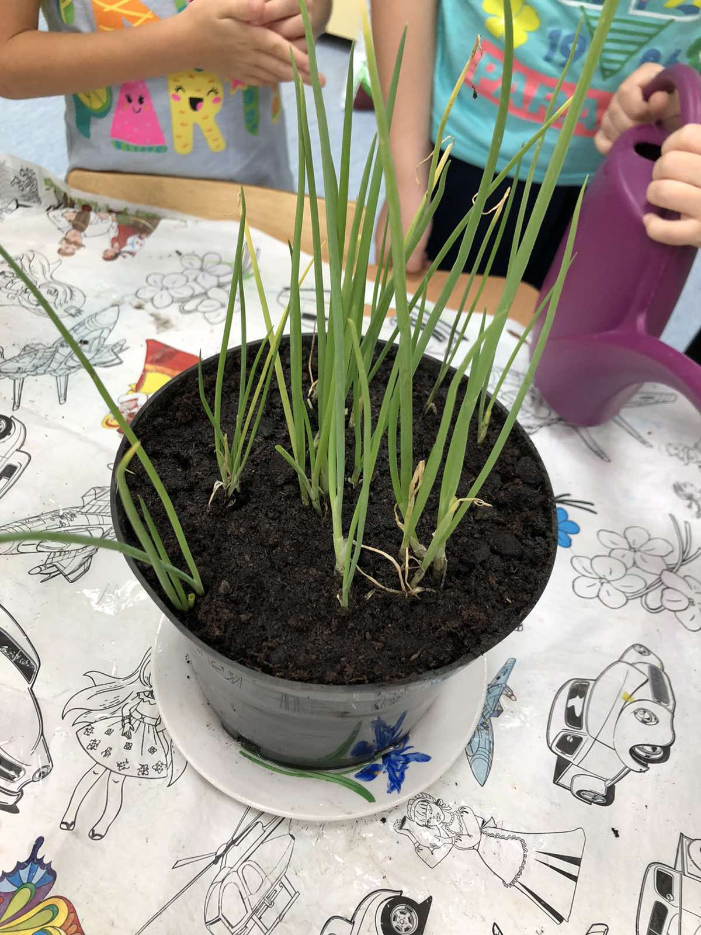
Заключительный этап.
Вот на грядке лук зелѐный,
Ярким солнцем освещенный,
Стрелы вытянулись в ряд,
Как солдатиков отряд.
Знают все, что лук полезен,
Витаминами богат,
Но немного горьковат.
В этом лук не виноват.
От природы он такой,
Очень скромный и простой.
Ешьте все зелѐный лук,
Он здоровью верный друг!
(А. Тесленко)

Slide 19
Результаты.
Дети познакомились с культурными растениями.
В результате практической и опытнической деятельности дети получили необходимые условия для роста растений.
Дети увидели многообразие посевного материала.
Дети стали бережнее относиться к растительному миру.
В группе был создан огород на окне.
Дети стали более уважительно относиться к труду.
Дети совместно с воспитателями вырастили «свой огород».

Slide 20
Спасибо за внимание!

